Slide 1
Folyamatkezelés
Intelligens rendszerfelügyelet (VIMIA370)
Dr. Pataricza András
Notes:
Utolsó módosítás: 2011. 03. 02.

Slide 2
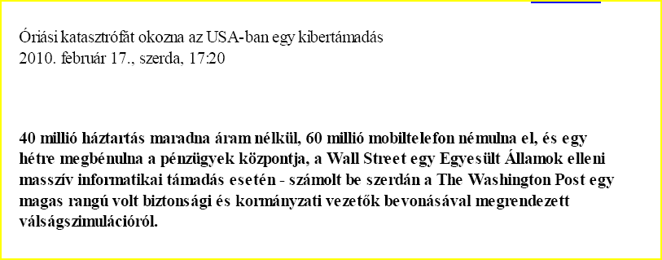

Slide 3
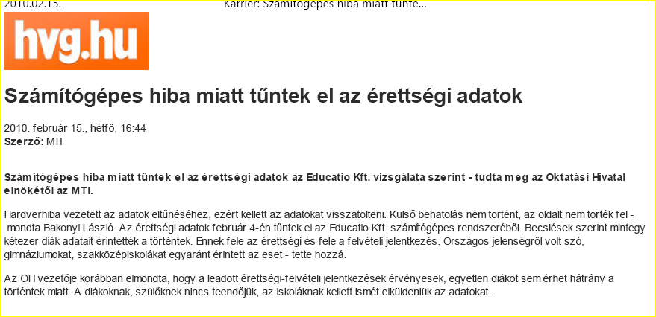

Slide 5
Folyamat, munkafolyamat
Munkafolyamat (Workflow): azoknak a lépéseknek a sorozata, amelyeket egy cél elérése érdekében meg kell valósítani.

Slide 6
Folyamatok
Üzleti folyamatok
Fejlesztési folyamatok
Üzemeltetési folyamatok
Notes:
Sokféle folyamattal találkozhatunk egy informatikai rendszerben, ezek kezelésére alapvetően mind-mind más módszereket, eszközöket dolgoztak ki, de majd látni fogjuk, hogy az alapelv mindenhol hasonló.

Slide 7
Üzleti folyamat példa
Akció
Döntés
Elágazás (Fork)
[order rejected]
Requested Order
Receive Order
Fill Order
Ship Order
[order accepted]
Send Invoice
Make Payment
Accept Payment
Close Order
Invoice
Objektum
Notes:
Az üzleti folyamat technológiától teljesen független még, ezt a folyamatot meg lehet valósítani pl. teljesen papír alapon, számítógépek nélkül is. Egy üzleti folyamat (business process) leírására rengeteg nyelvet dolgoztak ki az évek folyamán, az ábra az UML Aktivitás diagramok elemkészletét használja.

Slide 8
Informatikai háttér üzleti folyamatokhoz
Általános folyamatkezelő IT rendszer:
Folyamatok leírása:
modellező nyelvek, pl.: BPMN, UML Aktivitások…
Folyamatok végrehajtása
Keretrendszerek modellezésre, analízisre, végrehajtásra, monitorozásra…
Kapcsolódó technológiák
Architektúra: Service Oriented Architecture (SOA)
Folyamat lépések megvalósítása: Web szolgáltatások

Slide 9
Service Oriented Architecture (SOA)
Architektúra komplex alkalmazások fejlesztésére
Technológia, gyártó független minta
Elv: funkciók megvalósítása szolgáltatásokban:
önállóan működő
publikus, jól definiált interfésze van
szabványos együttműködésre képes
lazán csatolt
Notes:
A szolgáltatásorientált architektúra egy elv, hogy hogyan lehet egy komplex feladatot megvalósítani lazán csatolt, egymástól független szolgáltatásokból. A szolgáltatások leírására, megvalósítására többféle technológia is szolgálhat.

Slide 10
Web szolgáltatások
„Szoftver rendszer gép-gép közötti együttműködésre hálózaton keresztül”
Web szolgáltatás tulajdonságai:
önleíró, önhordó
Több szabvány együttes használata:
WSDL: interfész leírása
SOAP: üzenetküldés, metódus hívás
…
Rengeteg kiegészítő szabvány:
WS-*: biztonság, megbízhatóság, QoS…
Notes:
Lásd még:
- W3C, Web Services Glossary, http://www.w3.org/TR/ws-gloss/
- W3C, Web Services Architecture, http://www.w3.org/TR/2004/NOTE-ws-arch-20040211/#introduction

Slide 11
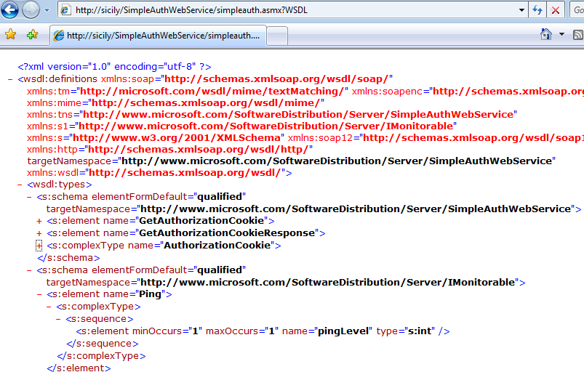
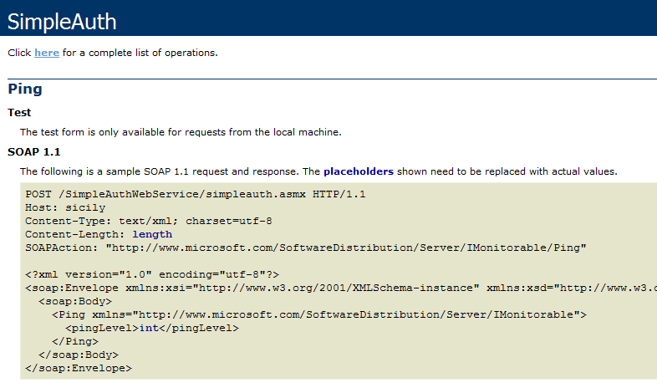
Web szolgáltatás
WSUS egyik web szolgáltatását megnézni
Notes:
A WSUS a Windows Software Update Services a Microsoft szoftverfrissítési megoldása (később még lesz szó róla). Ez is web szolgáltatásokat használ az egyes komponensei közötti kommunikációra, és pont fent van a demo rendszerünkben, így ezt néztük meg példaként.
Csak annyit néztünk meg,
hogy hogyan néz ki egy WSDL interfész, hogyan lehet benne adattípusokat és műveleteket definiálni
milyen SOAP kéréssel lehet egy meghívni a szolgáltatást (a második ábrán a Ping tag jelzi a Ping művelet meghívását, itt a pingLevel ennek például egy paramétere)

Slide 12
CÉL: Folyamatmenedzsment infrastruktúra
Követelmények
Létező
komponensek
Folyamatmodell
Szolgáltatás
illesztés
Folyamatmenedzsment Infrastruktúra
Optimalizálás
Monitor
Analízis
Notes:
Kialakítható az üzleti folyamatokhoz egy támogató IT rendszer, ahol a folyamatok definiálását, végrehajtását, a konkrét lefutások áttekintését segíti a rendszer. Rengeteg gyártónak van ilyesmi megoldása manapság (pl. az IBM-nek a WebSphere vonal, a Microsoftnak a Biztalk és köré épülő eszközök, Oracle BPM Suite…)

Slide 13
Fejlesztési folyamatok

Slide 14
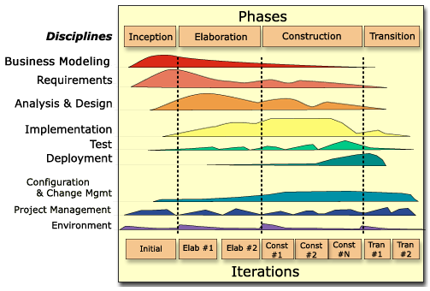
Fejlesztési folyamatok (ismétlés)
Szoftverfejlesztési módszerek, folyamatok:
Klasszikus: vízesés
Iteratív: Rational Unified Process (RUP), Agile…
Notes:
A fejlesztési folyamatok is a munkafolyamatok egy speciális példája: itt is van egy ütemezés, szereplők, elkészítendő objektumok, stb.

Slide 15
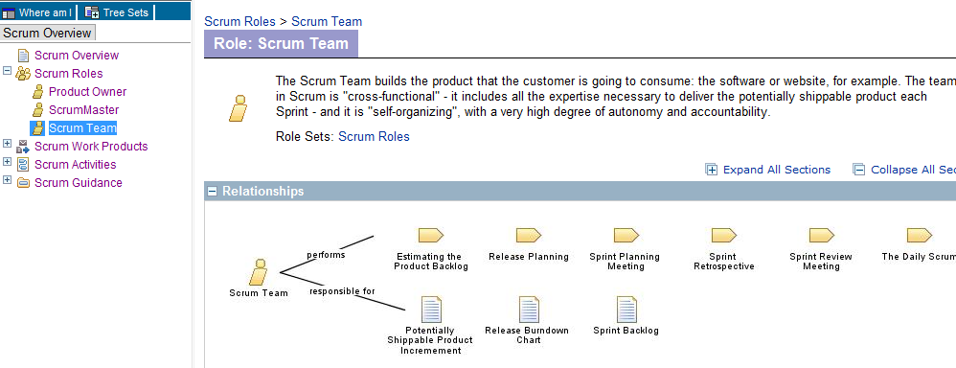
Fejlesztési folyamatok modellezése
Scrum agilis módszer definiálása folyamatként:
Notes:
A Scrum agilis fejlesztési folyamat az Eclipse Process Framework-öt (EPF) használja a Scrum megadására:
http://www.eclipse.org/epf/downloads/scrum/scrum_downloads.php

Slide 16
Üzemeltetési folyamatok

Slide 17
IT folyamatok kezelése
Példa IT folyamat
ITIL
ITIL alapú ajánlások: ITUP, MOF
IT érettség, IT optimalizáció

Slide 18
Gyakorlat: IT folyamat leírása
Készíts MOST folyamatábrát:
nagyvállalati környezet
kritikus éles szerverhez OS frissítés megjelenik
ki/hogyan/mikor telepítse?
hibakezelés hogyan legyen?

Slide 19
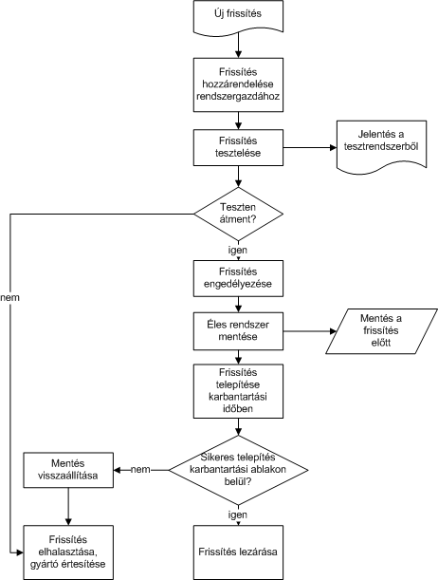
Gyakorlat: egy lehetséges megoldás
Frissítés tesztelése szükséges
Hivatalos engedélyezés
„Karbantartási ablak”

Slide 20
Gyakorlat: tanulság
Nem triviális egy folyamat helyes megtervezése
Technikai, szervezeti kérdések együttesen
Sok folyamat általános, újrahasznosítható
„Best practice” gyűjtemények

Slide 21
IT folyamatok kezelése
Példa IT folyamat
ITIL
ITIL alapú ajánlások: ITUP, MOF
IT érettség, IT optimalizáció

Slide 22
Information Technology Infrastructure Library
UK kormány, ~1980: IT ajánlásgyűjtemények
2007 frissítés: ITIL v3, 5 könyv
Legjobb gyakorlatok összegyűjtése
Közös nyelv megteremtése
Mi a probléma, incidens, szolgáltatás…
De: nincs benne konkrét implementációról szó

Slide 23
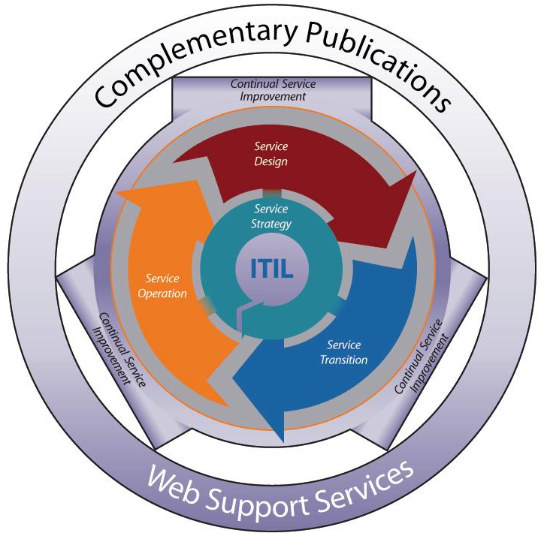
ITIL® V3 – szolgáltatási életciklus
Új szolgáltatások megtervezése, kialakítása
Hosszú távú üzleti tervezés
Napi üzemeltetés
Folyamatos mérés, javítás
Szolgáltatások implementálása, bevezetése
Notes:
Ez az ITIL öt fő területe.

Slide 24
Néhány példa terület
Kapacitástervezés
Rendelkezésre állás
Incidenskezelés
Problémakezelés
Konfigurációkezelés
Változáskezelés
Telepítés kezelése
Notes:
Az ITIL rengeteg területet lefed, ebből a félév folyamán csak néhánnyal fogunk foglalkozni. Érdemes egyszer átolvasni az összes terület nevét, csak hogy képet kapjunk arról, hogy mi mindenre kell gondolni akkor, ha egy komplex rendszert akarunk felépíteni és üzemeltetni.

Slide 25
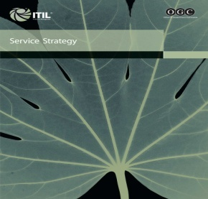
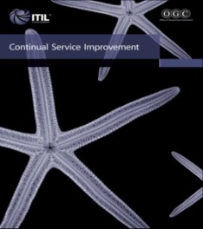
ITIL® V3 alapkönyvek
Strategy Generation
Strategy Implementation
Value Networks
Service Portfolio Mgmt, Financial Management, ROI
Event, Request, Incident, Problem, Technology, Operations, Access,
Monitoring & Control
Policy, Planning & Imp
Five Aspects of Service Design
Availability, Capacity, Continuity, Service Level Mgmt, Supplier Mgmt.
Outsourcing Design
Measurement, Trends, Reporting & Analysis,
Review, Assessment, SIP
Change, Build and Test, Release & Deployment,
Service Asset and Configuration,
Knowledge Mgmt
The Big Picture,
Service Model Maps,
Practice Basics,
Getting Started

Slide 26
IT folyamatok kezelése
Példa IT folyamat
ITIL
ITIL alapú ajánlások: ITUP, MOF
IT érettség, IT optimalizáció

Slide 27
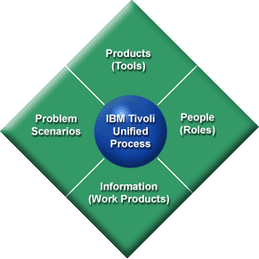
IBM Tivoli Unified Process (ITUP)
Folyamatmodell az ITIL ajánlásokhoz
Tudásbázis az IBM üzemeltetési tapasztalata alapján
ITUP Composer: eszköz a folyamatok testreszabásához
Notes:
Az ITUP részletesen definiál folyamatokat, és megadja, hogy ehhez milyen szereplők tartoznak, milyen elemeket dokumentumokat kell elkészíteni, és milyen eszközöket lehet használni.

Slide 28
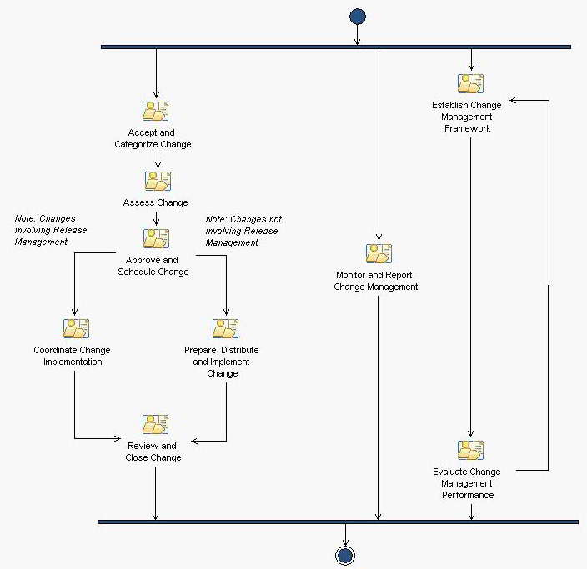
ITUP folyamat példa: változáskezelés
Definiált alfolyamatok
V.ö. korábbi gyakorlat: hasonló elemek
ITUP ajánlás: folyamat része a kiértékelés is
Notes:
Az ITUP-ban definiált változáskezelés folyamat egy részlete látható az ábrán.

Slide 29
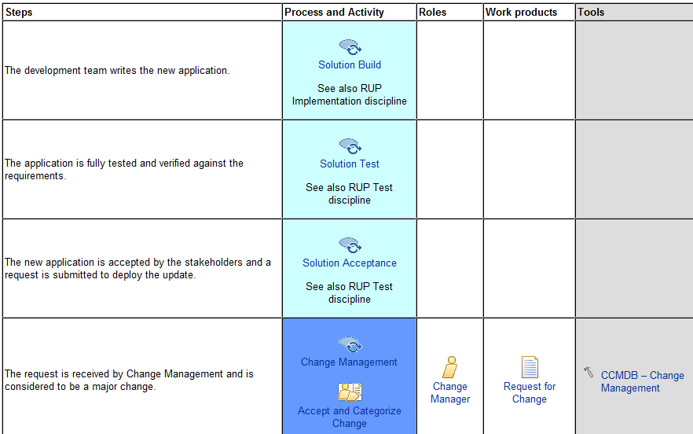
ITUP forgatókönyv példa
Új alkalmazás megvalósítása
Kapcsolat a fejlesztéssel
(Rational Unified Process)
Szükséges IT folyamatok
Notes:
Egy összetett forgatókönyv, hogyan kell egy új alkalmazást megvalósítani és bevezetni:
figyeljük meg a kapcsolatot a fejlesztési folyamatokkal, azoknak természetes folytatása az üzemeltetési folyamat
a Change Management résznél jól látszik, hogy milyen szereplők, dokumentumok és eszközök kapcsolódnak egy folyamathoz

Slide 30
MOF: Microsoft Operations Framework
Microsoft IT ajánlások
Integrálva a Microsoft Solution Frameworkkel (MSF, szoftverfejlesztési ajánlások)
Notes:
Vigyázzunk, a MOF rövidítés még legalább kétszer, más értelemben előkerül a tárgyban!

Slide 31
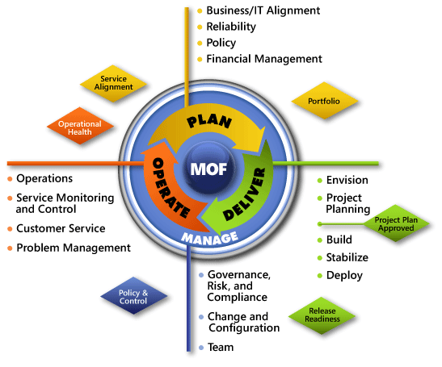
MOF életciklus
Üzletből kiinduló igények
Szoftverfejlesztési lépések az életciklusban
Üzemeltetési feladatok
Átfogó, közös elemek
Notes:
Látszik, hogy az eddigiekhez nagyon hasonló fogalmakkal dolgozik a MOF is.

Slide 32
IT folyamatok kezelése
Példa IT folyamat
ITIL
ITIL alapú ajánlások: ITUP, MOF
IT érettség, IT optimalizáció

Slide 33
IT érettség felmérése
Szervezeti érettségi modellekhez hasonlóan
Felmérés -> Javítás -> Továbblépés -> Felmérés …
Mire jó:
gyenge pontok azonosítása
megfelelő folyamatra koncentráljunk
aktuális szintnek megfelelő technológiák alkalmazása
Notes:
Fontos az IT rendszerünk megfelelő értékelése, ebben segítenek a különböző érettségi/optimalizációs modellek.
Mindegyik egy iteratív ciklust ír le, amiben folyamatosan értékeljük, javítjuk a rendszerünket.
Nagyon fontos, hogy mindig csak az aktuális érettségi szintnek megfelelő eszközöket, technikákat próbáljuk bevezetni vagy használni. Teljesen felesleges egy komplex incidenskezelő és jelentéskészítő rendszert elkezdeni bevezetni, ha a munkatársak mindig inkább szóban mondják a gondjaikat, és még arra se lehet rávenni őket, hogy ilyenkor egy emailt írjanak legalább.

Slide 34
Gartner: IT érettség szintjei
Level 4
Level 3
Érték alapú
IT és üzleti folyamatok megfeleltetése
Döntés üzleti alapokon
Valósidejű infrastruktúra
Level 2
Szolgáltatás központú
Szolgáltatások definíciója
Költségelemzés
SLA teljesítés
Kapacitás tervezés
Level 1
Proaktív
Trend analízis
Probléma előrejelzése
Automatikus beavatkozó eljárások
Eszköztámogatás
Level 0
Reaktív
Tűzoltás
Központi leltár
Riasztások és események felügyelete
Rendelkezésre állás
Kaotikus
Ad hoc
Nem dokumentált
Kézi funkciók
Felhasználó jelzi a hibát

Slide 35
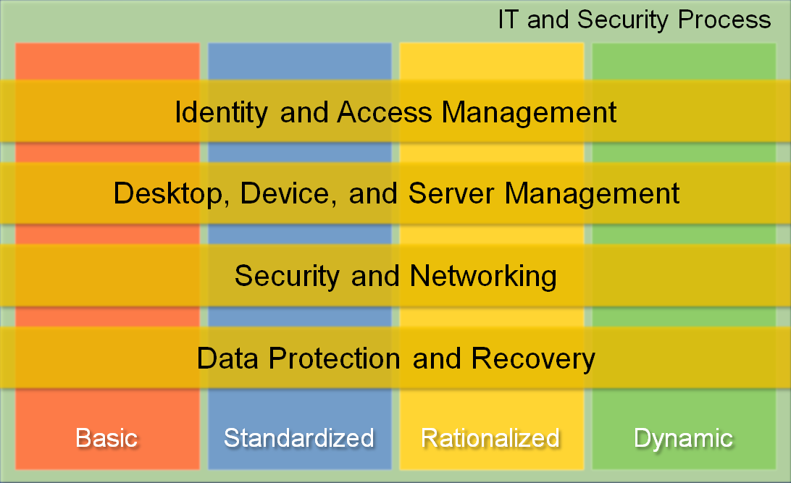
Microsoft Infrastucture Optimization
Technológiák mentén lebontva az egyes szintek
Notes:
Itt is hasonló érettségi szintek vannak, mint az előbbi modellben

Slide 36
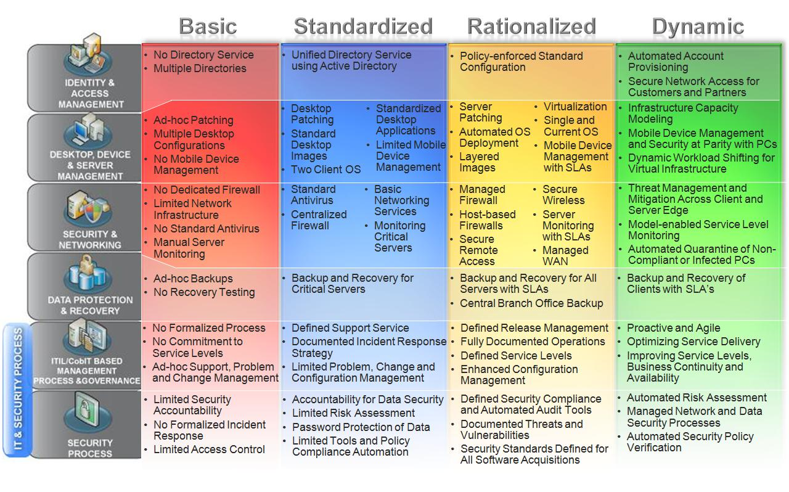
Microsoft Infrastucture Optimization
Példa követelmény: asztali gépek központosított frissítése
Notes:
Az összes ilyen érettségi modell ad valamiféle ajánlást, hogy hogyan lehet továbblépni a következő szintre az egyes területek belül.
A félév végén érdemes visszatérni erre az ábrára, remélhetőleg akkor már a területek nagy része ismerős lesz, és el tudjuk helyezni a különböző technológiákat az egyes szintekre.

Slide 37
Összefoglalás
Folyamatok kezelése, modellezése megjelenik az informatika minden területén
Fejlesztés, üzemeltetés:
összekapcsolódó iteratív folyamatok
„Best practice” gyűjtemények
Folyamatok értékelése, javítása

Slide 38
További információ
IBM Smarter Cities előadássorozat 2011
Modellezés, predikció és szimuláció a termelésoptimalizálásban
ITIL hivatalos honlap
White paper: Everything you wanted to know about ITIL® in less than one thousand words!
ITIL glossary – kifejezések definíciója
IBM Tivoli Unified Process letöltése
Microsoft Operations Framework 4.0

